Slide 1
Интеллектуальная игра
«Умники и умницы»
Наши команды:
Умники и
почемучки

Slide 2
Разминка

Slide 3
Последний месяц в году?
(декабрь)
Корова в детстве?
(теленок)
Колобок, обросший иглами?
(еж)
Прибор для измерения времени?
(часы)
Сказочный мальчик с деревянным носом?
(Буратино)
Перечисли 7 дней недели?
(понедельник, вторник, среда, четверг, пятница, суббота, воскресенье)

Slide 4
Последний день недели?
(воскресенье)
Сколько месяцев в году?
(12) Перечисли.
Курица в детстве?
(цыпленок)
Прибор для стирки белья?
(Стиральная машина)
Сказочная девочка с голубыми волосами?
(Мальвина)
Из каких 7 цветов состоит радуга?
Красный, оранжевый, желтый, зеленый, голубой, синий, фиолетовый

Slide 5
Математический

Slide 6
Семь весёлых поросят
У корытца в ряд стоят.
Два ушли в кровать ложиться,
Сколько свинок у корытца?
(5)
Четыре гусёнка и двое утят
В озере плавают, громко кричат.
А ну, посчитай поскорей -
Сколько всего в воде малышей?
(6)

Slide 7
Пять цветочков у Наташи,
И ещё два дал ей Саша.
Кто тут сможет посчитать,
Сколько будет два и пять?
(7)
Четыре спелых груши
На веточке качалось
Две груши снял Павлуша,
А сколько груш осталось?
(2)

Slide 8
Внуку Шуре добрый дед
Дал вчера семь штук конфет.
Съел одну конфету внук.
Сколько же осталось штук?
(6)
Привела гусыня – мать
Шесть детей на луг гулять.
Все гусята, как клубочки,
Три сынка, а сколько дочек?
(3)

Slide 9
ГРАМОТЕЙКА

Slide 10
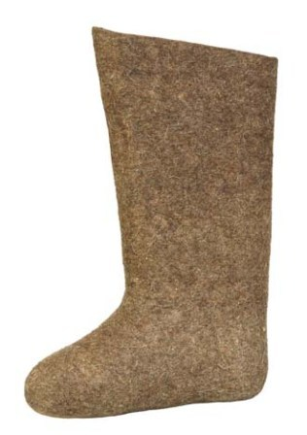
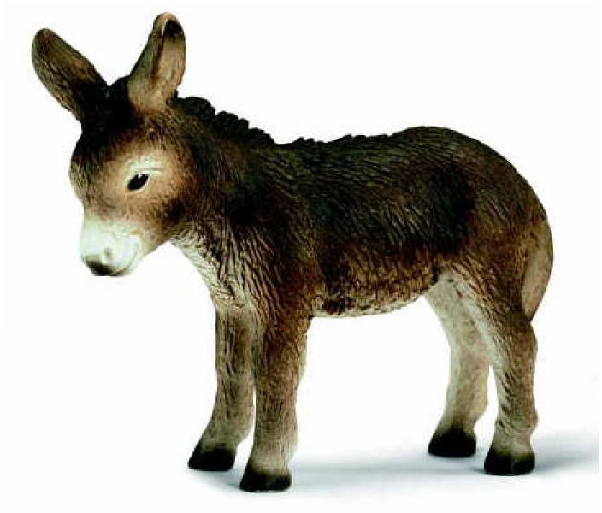
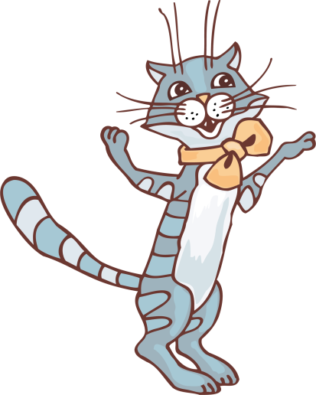
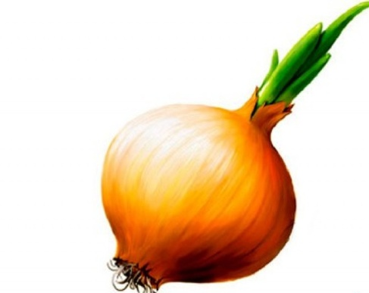
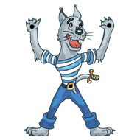
В
О
Л
К

Slide 11

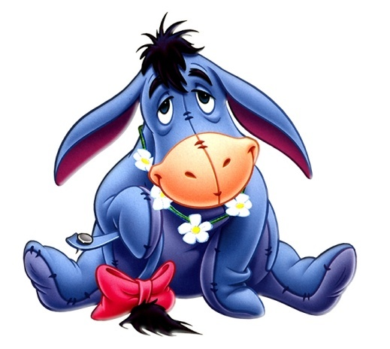
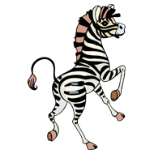


Р
О
З
А

Slide 12
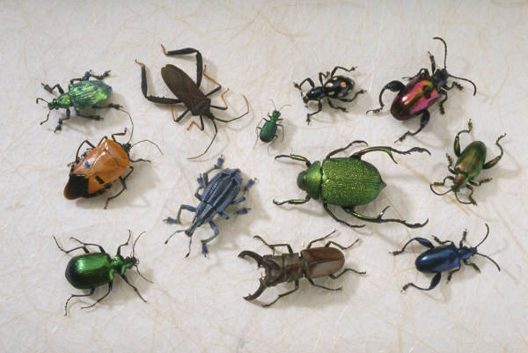
ЖУ
НУ
ЖА

Slide 13
ТА
БУ
БА

Slide 14

«Занимательные ребусы»

Slide 15
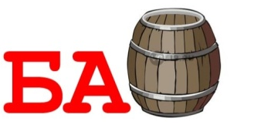
«Занимательные ребусы»

Slide 16
пауза
быстрая

Slide 17
Загадочный

Slide 18

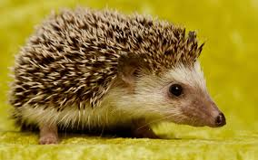
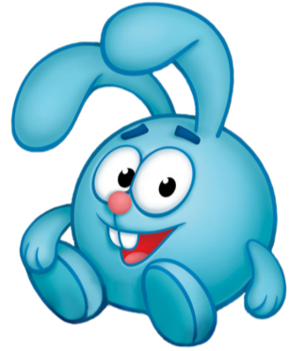

Загадки
1
Лежала между ёлками
Подушечка с иголками.
Тихонечко лежала,
Потом вдруг убежала.
Правильный ответ

Slide 19
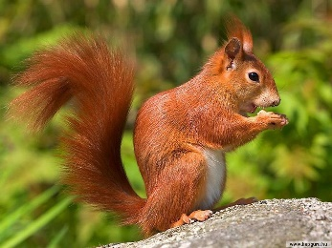
Загадки
2
Хожу в пушистой шубе,
Живу в густом лесу.
В дупле на старом дубе
Орешки я грызу.
Правильный ответ

Slide 20
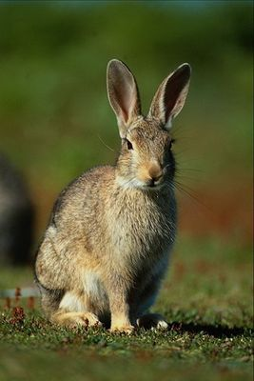
Загадки
3
Что за зверь лесной
Встал, как столбик, под сосной
И стоит среди травы,
Уши больше головы?
Правильный ответ

Slide 21
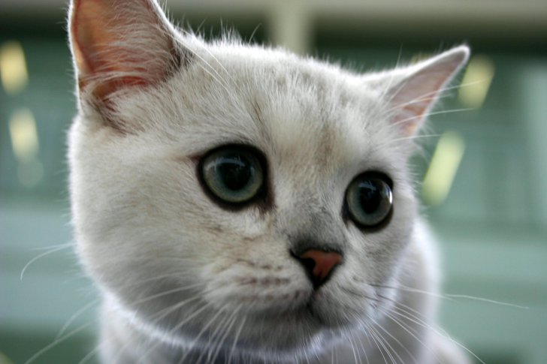
Загадки
4
Без расчески причесался
И умылся без воды,
В кресло мягкое забрался
И запел на все лады.
Правильный ответ

Slide 22
Найди лишнее

Slide 23
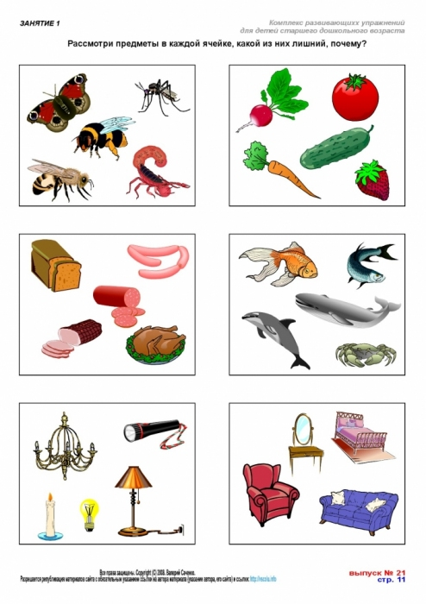

Найди лишний
предмет
3
Правильный ответ

Slide 24

Найди лишний
предмет
4
Правильный ответ

Slide 25
ИГРА НАОБОРОТ

Slide 26
Старый
Молодой
Черный
Белый
Тихо
Громко
Широкий
Узкий

Slide 27
Толстый
Тонкий
Злой
Добрый
Хороший
Плохой
День
Ночь

Slide 28



Молодцы!

